Slide 1
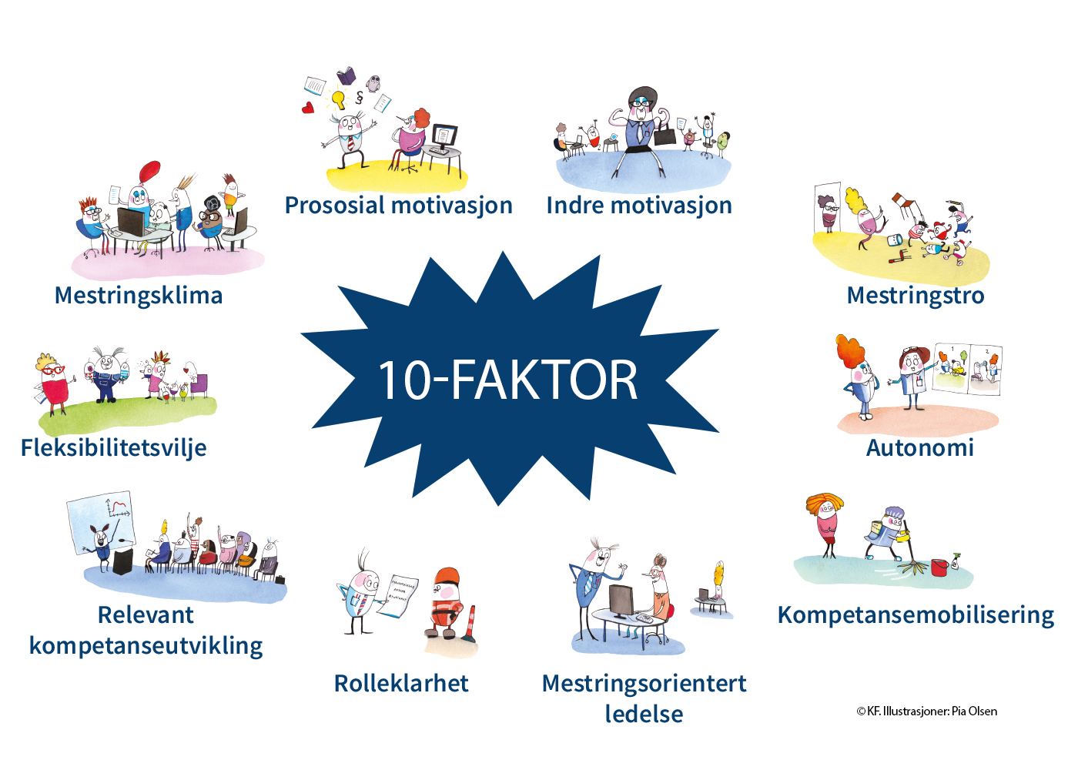
10-FAKTOR oppfølgingssamling
Den Norske Kirke, 10.september 2026
Ingelin.burkeland@kskonsulent.no , seniorrådgiver og PhD-stipendiat KS Konsulent AS

Slide 2

Kurset blir tatt opp!
Opptaket blir gjort tilgjengelig i etterkant.
All deling digitalt via mentimeter er anonym.
Vi deler inn i digitale grupperom underveis – det blir bare opptak fra fellesrommet.
Dere kan stille spørsmål underveis i chat, som bli besvart i pauser eller i etterkant.

Slide 3
Hva | Når
Opplæringssamling ved KSK | 18.september: 9-12
-opplæring/informasjon til ansatte
Undersøkelsen sendes ut
Analysesamling ved KSK | 10.april 2026: 12.30-15.30
-analyse med ansatte
Oppfølgingssamling ved KSK | 10.september: 9-12
-oppfølging med ansatte
Sett i kalender - TIDLIG

Slide 4
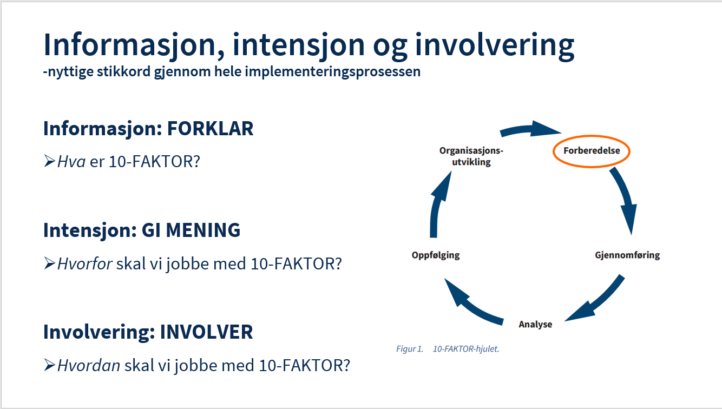
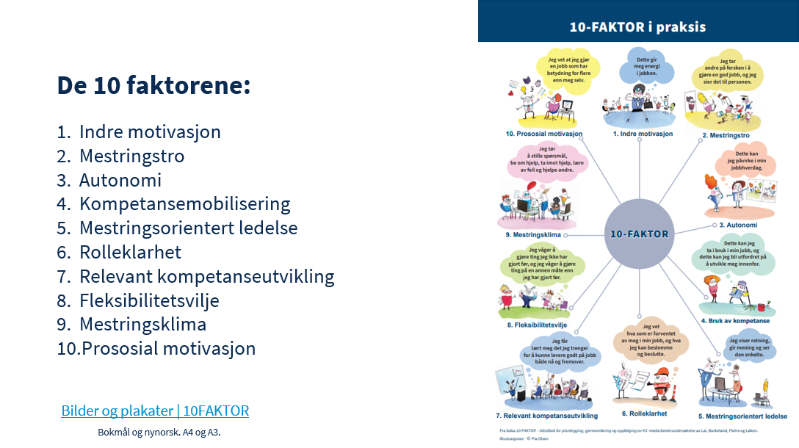
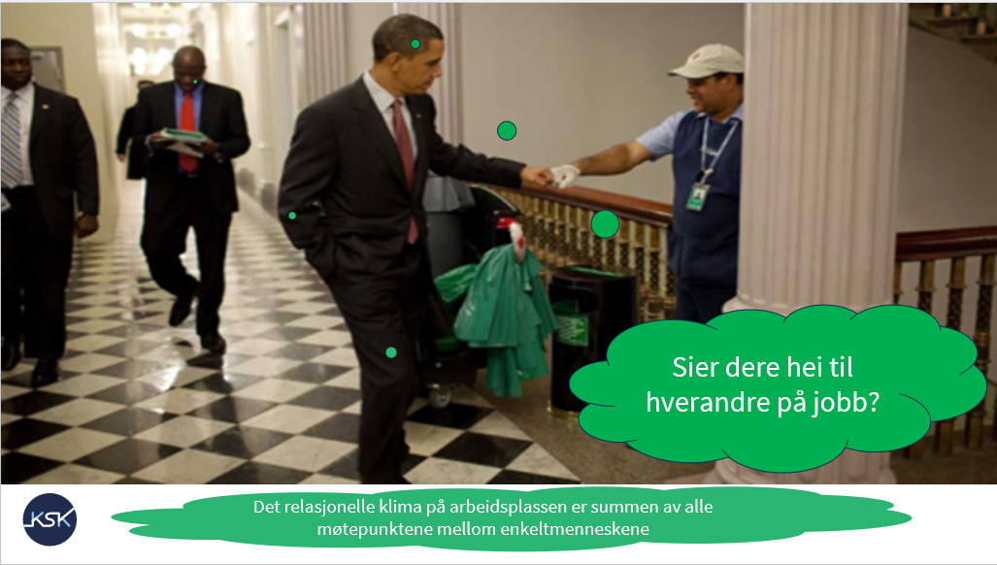
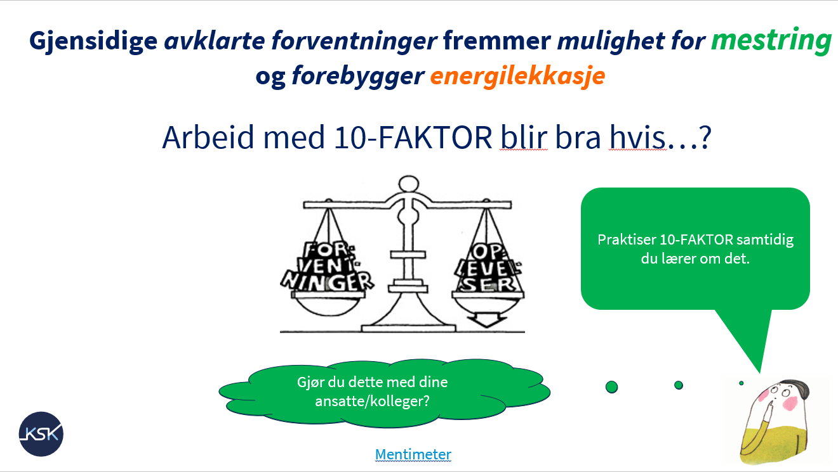
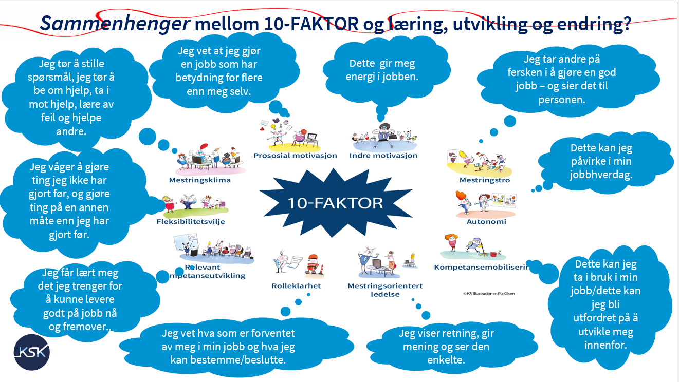
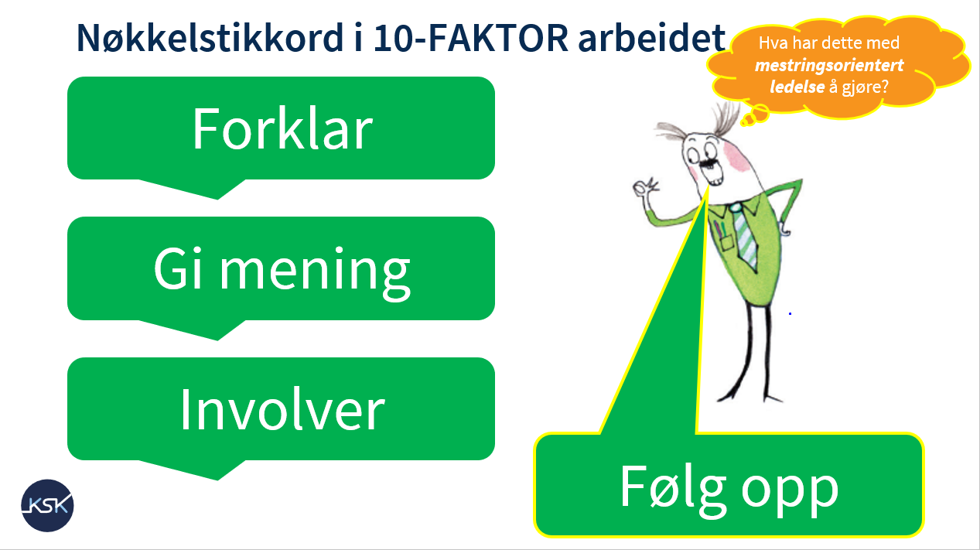
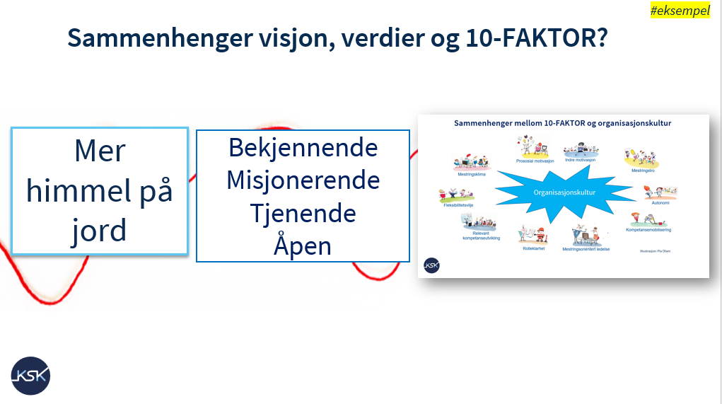
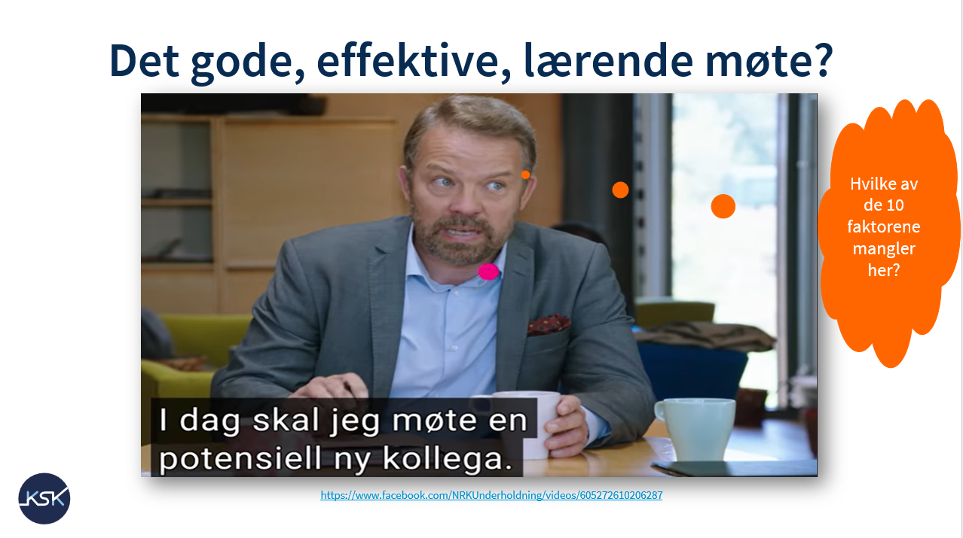
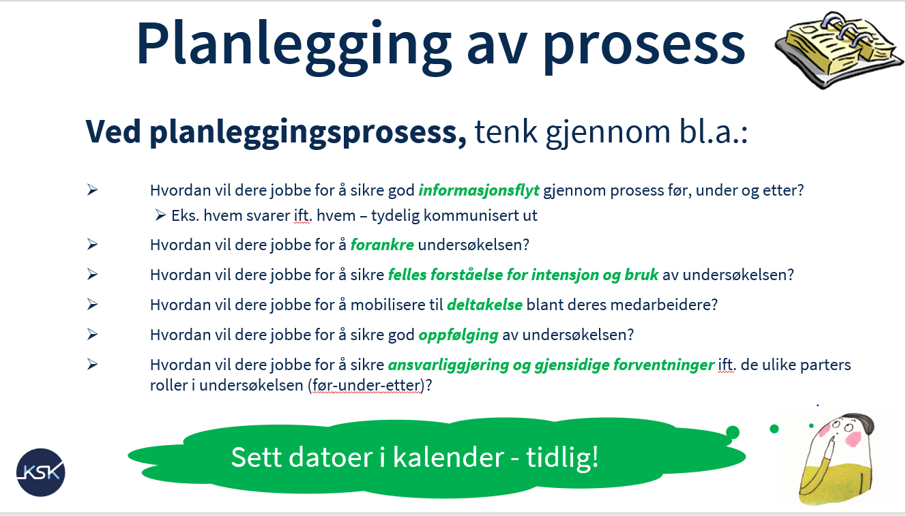
10-FAKTOR innføringskurs
Overføringsverdi?

Slide 5
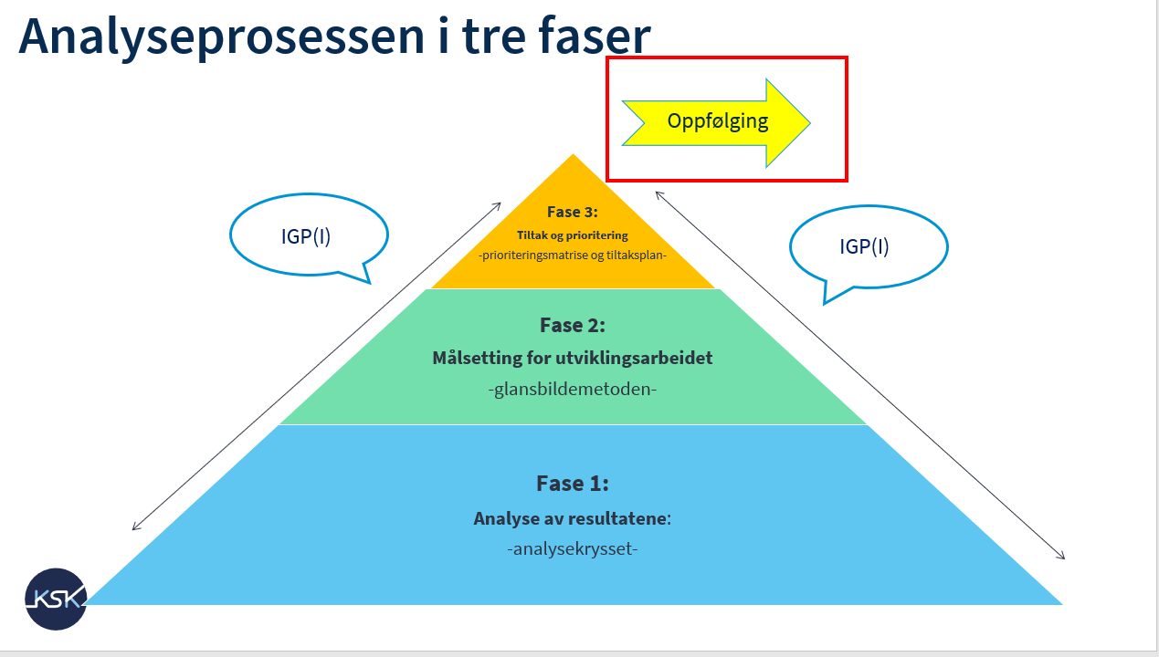
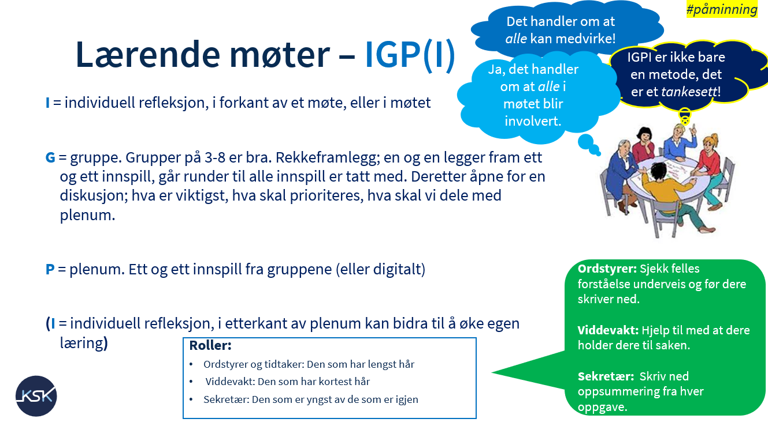
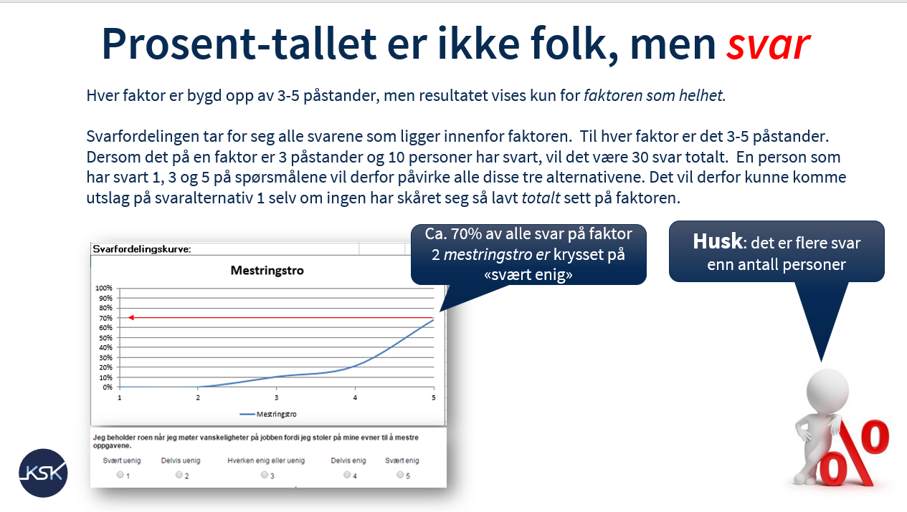
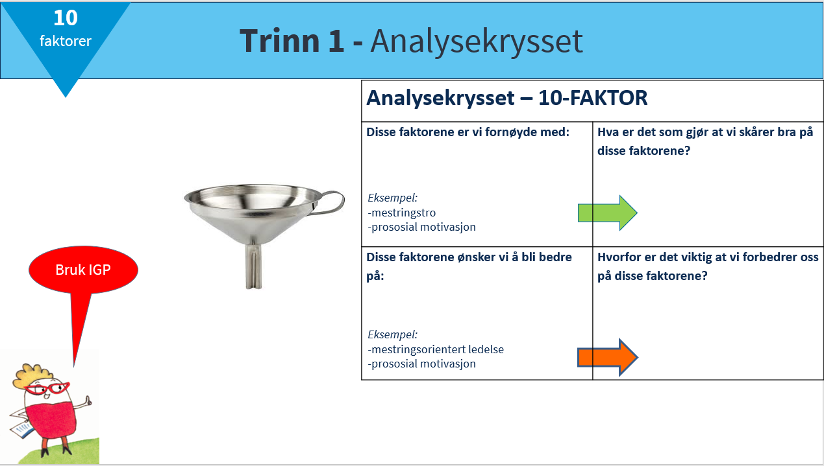
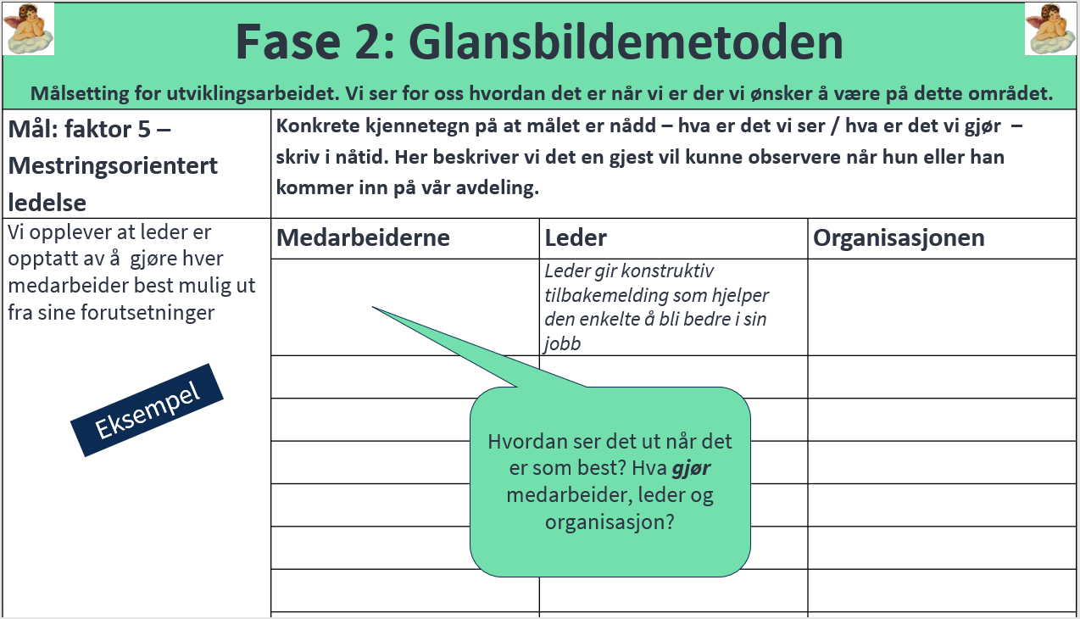
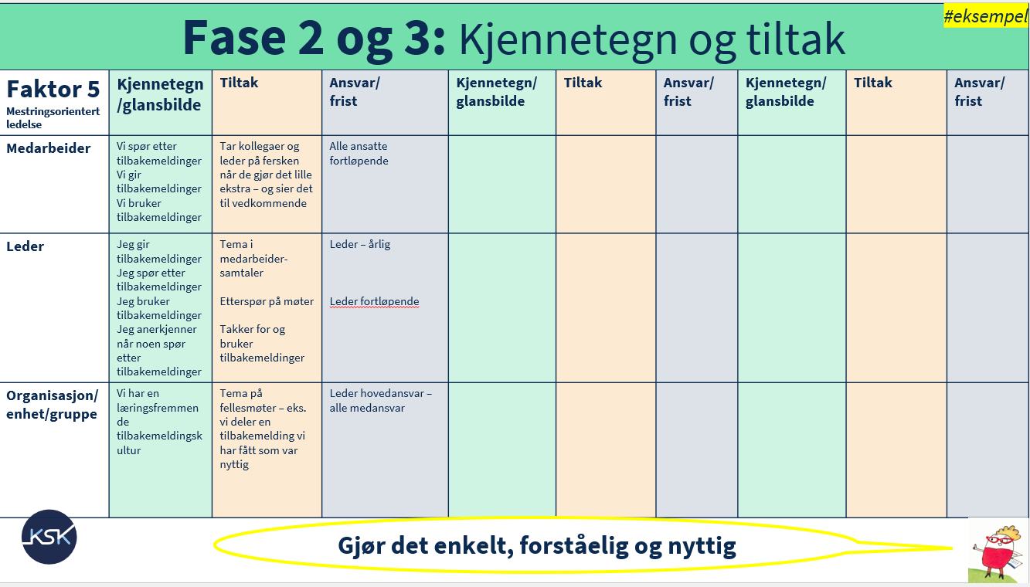
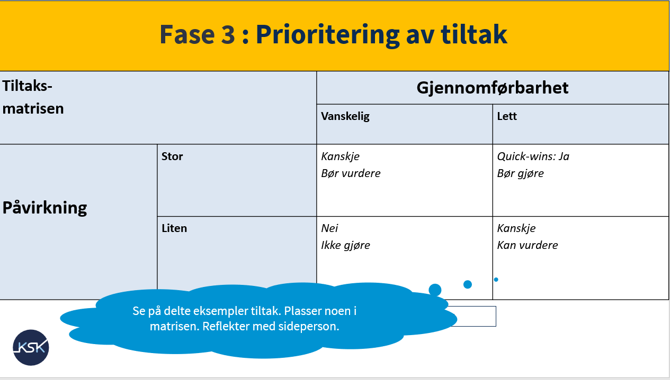
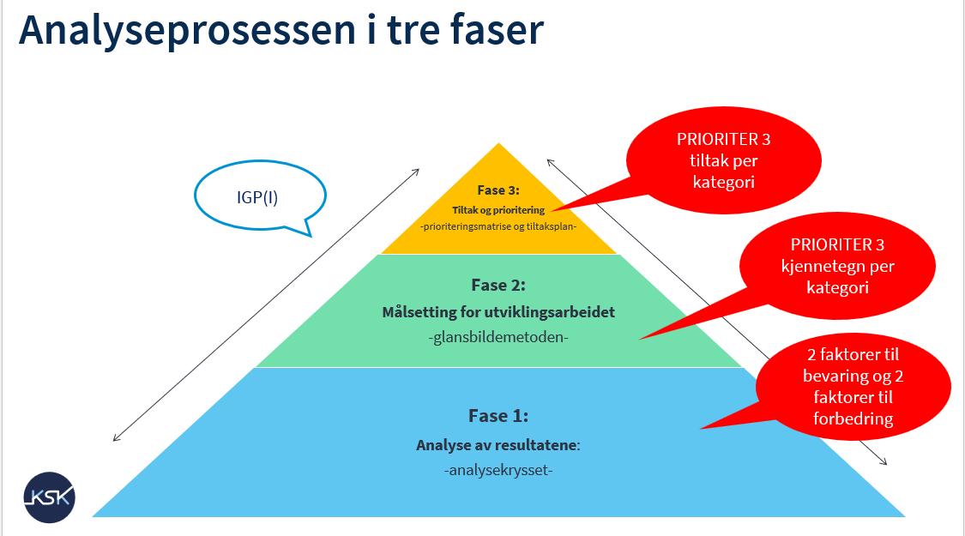
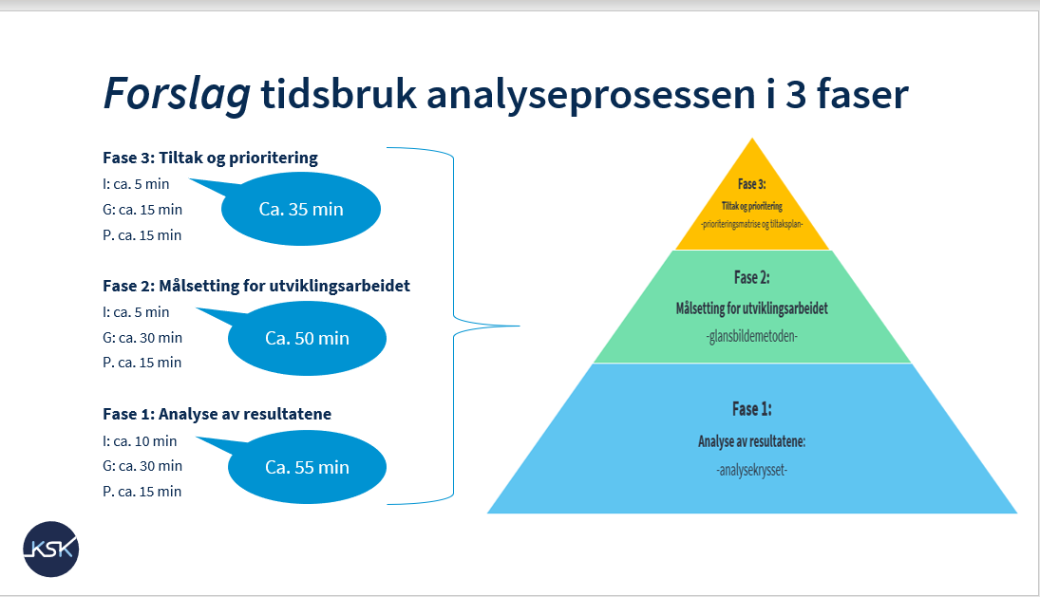
10-FAKTOR analysekurs
Overføringsverdi?

Slide 6
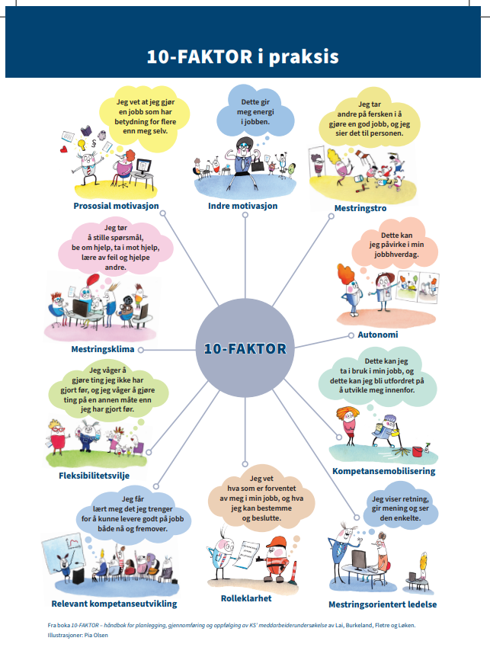
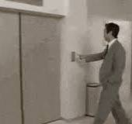
Du møter en i heisen som ikke kjenner til 10-FAKTOR. Du forteller hva 10-FAKTOR er og gir eksempel på et par faktorer og hva slags overføringsverdi det kan ha til jobbhverdagen
De 10 faktorene:
Indre motivasjon
Mestringstro
Autonomi
Kompetansemobilisering
Mestringsorientert ledelse
Rolleklarhet
Relevant kompetanseutvikling
Fleksibilitetsvilje
Mestringsklima
Prososial motivasjon
Bilder og plakater | 10FAKTOR

Slide 7


Fase 2 og 3: Målsetting og tiltak
#eksempel
Faktor 5 Mestringsorientert ledelse | Kjennetegn/glansbilde | Tiltak | Ansvar/ frist | Kjennetegn/ glansbilde | Tiltak | Ansvar/ frist | Kjennetegn/ glansbilde | Tiltak | Ansvar/ frist
Medarbeider | Vi spør etter tilbakemeldinger Vi gir tilbakemeldinger Vi bruker tilbakemeldinger | Tar kollegaer og leder på fersken når de gjør det lille ekstra – og sier det til vedkommende | Alle ansatte fortløpende
Leder | Jeg gir tilbakemeldinger Jeg spør etter tilbakemeldinger Jeg bruker tilbakemeldinger Jeg anerkjenner når noen spør etter tilbakemeldinger | Tema i medarbeider-samtaler Etterspør på møter Takker for og bruker tilbakemeldinger | Leder – årlig Leder fortløpende
Organisasjon/enhet/gruppe | Vi har en læringsfremmende tilbakemeldingskultur | Tema på fellesmøter – eks. vi deler en tilbakemelding vi har fått som var nyttig | Leder hovedansvar – alle medansvar
I hvilken grad praktiserer vi disse kjennetegnene nå? Hvilke gode eksempler har vi?
Hvem fortjener skryt denne måneden?
Hva har vi gjennomført av tiltak så langt? Har dette fungert?
Hva mer trenger vi evt å gjøre?
Hvordan følge opp ?

Slide 8
Analyseprosessen i tre faser
Dnk Oppfølgingssamling 10-F - Mentimeter
Hvor i prosessen er du og dine ansatte nå?
PRIORITER 3 tiltak per kategori
Fase 3:
Tiltak og prioritering
-prioriteringsmatrise og tiltaksplan-
Fase 2:
Målsetting for utviklingsarbeidet
-glansbildemetoden-
Fase 1:
Analyse av resultatene:
-analysekrysset-
IGP(I)
PRIORITER 3 kjennetegn per kategori
2 faktorer til bevaring og 2 faktorer til forbedring

Slide 9
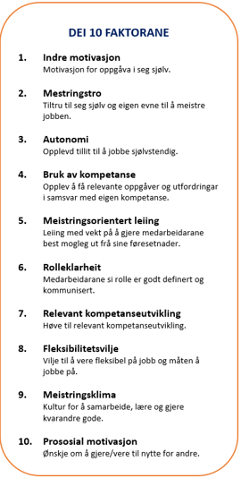
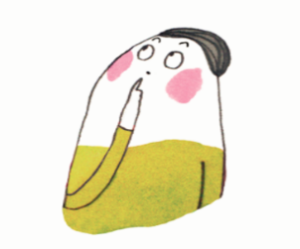
#eksempel
FAKTORER VI ER FORNØYDE MED
FAKTORER VI VIL BLI BEDRE PÅ
Bare en fra hver analysegruppe deler. Skriv inn TALLET.
Dnk Oppfølgingssamling 10-F - Mentimeter

Slide 10
10-FAKTOR+gode, effektive, lærende møter = SANT

Slide 11
Nytteverdi av kobling 10-FAKTOR og møter?
«Hver gang vi møtes er en det en fare for at 10-FAKTOR blir praktisert»
-Ingelin Burkeland-

Slide 12

Oppskrift for godt møte?
Tilbakeblikk
Innsjekk: Ramme inn: hva skal vi snakke om og hvorfor
#gimening #mestringsorientertledelse
Anerkjenne: Se deltakerne
#tilhørighet #mestringsklima #psykologisktrygghet
Innhold: Saker som speiler mål og intensjon
#nytteverdi #mestringstro
Forventninger: Klar bestilling, klart oppdrag
#mestringtro #rolleklarhet
Oppsummering: Hva er vi enige om så langt?
#fellesforståelse #rolleklarhet
Utsjekk: Hva er neste steg? Når? Hvordan?
#ansvarliggjøring #rolleklarhet #mestringsorientertledelse

Slide 13
God, effektivt, lærende møte - kartlegging
Nr. |  | 1-5 | Kommentar
1 | Innsjekk: Ramme inn: hva skal vi snakke om og hvorfor #gimening #mestringsorientertledelse
2 | Anerkjenne: Se deltakerne #tilhørighet #mestringsklima #psykologisktrygghet
3 | Innhold: Saker som speiler mål og intensjon #nytteverdi #mestringstro
4 | Forventninger: Klar bestilling, klart oppdrag #mestringtro #rolleklarhet
5 | Oppsummering: Hva er vi enige om så langt? #fellesforståelse #rolleklarhet
6 | Utsjekk: Hva er neste steg? Når? Hvordan? #ansvarliggjøring #rolleklarhet #mestringsorientertledelse
Hva med å spørre de som deltar i møtene?
Vurder deg selv 1-5 (5 er best), ca. 5 min. Noter kort begrunnelse. Velg 1-2 punkt du ønsker å bli bedre på.
Reflekter sammen:
Hvordan kan lærende møter bidra til å utvikle et godt mestringsklima og arbeidsmiljø?
Hva har utøvelse av lærende møte med mestringsorientert ledelse å gjøre?

Slide 14
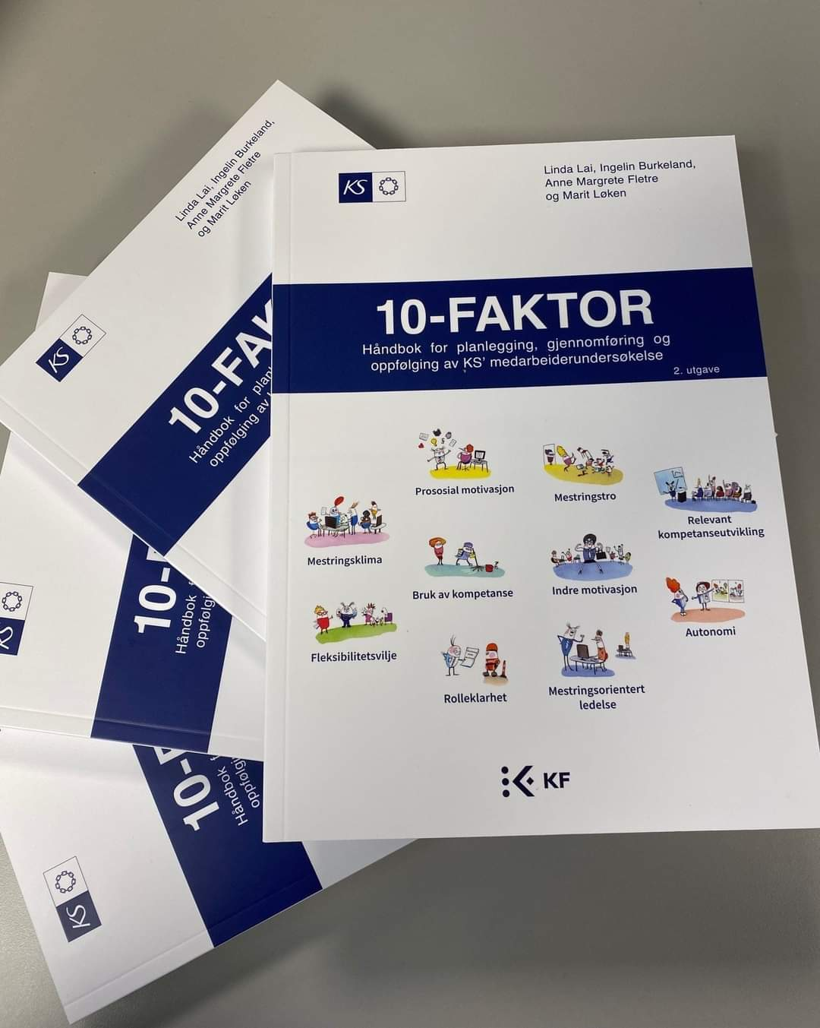
15 minutters pause til 10.20

Slide 15
God, effektivt, lærende møte - kartlegging
Nr. |  | 1-5 | Kommentar
1 | Innsjekk: Ramme inn: hva skal vi snakke om og hvorfor #gimening #mestringsorientertledelse
2 | Anerkjenne: Se deltakerne #tilhørighet #mestringsklima #psykologisktrygghet
3 | Innhold: Saker som speiler mål og intensjon #nytteverdi #mestringstro
4 | Forventninger: Klar bestilling, klart oppdrag #mestringtro #rolleklarhet
5 | Oppsummering: Hva er vi enige om så langt? #fellesforståelse #rolleklarhet
6 | Utsjekk: Hva er neste steg? Når? Hvordan? #ansvarliggjøring #rolleklarhet #mestringsorientertledelse
Hva med å spørre de som deltar i møtene?
Vurder deg selv 1-5 (5 er best), ca. 5 min. Noter kort begrunnelse. Velg 1-2 punkt du ønsker å bli bedre på.
Reflekter sammen 15 min i grupper.
1.Dette skal jeg jobbe mer med
2.Hvordan kan lærende møter bidra til å utvikle et godt mestringsklima og arbeidsmiljø?
3. Hva har utøvelse av lærende møte med mestringsorientert ledelse å gjøre?

Slide 16
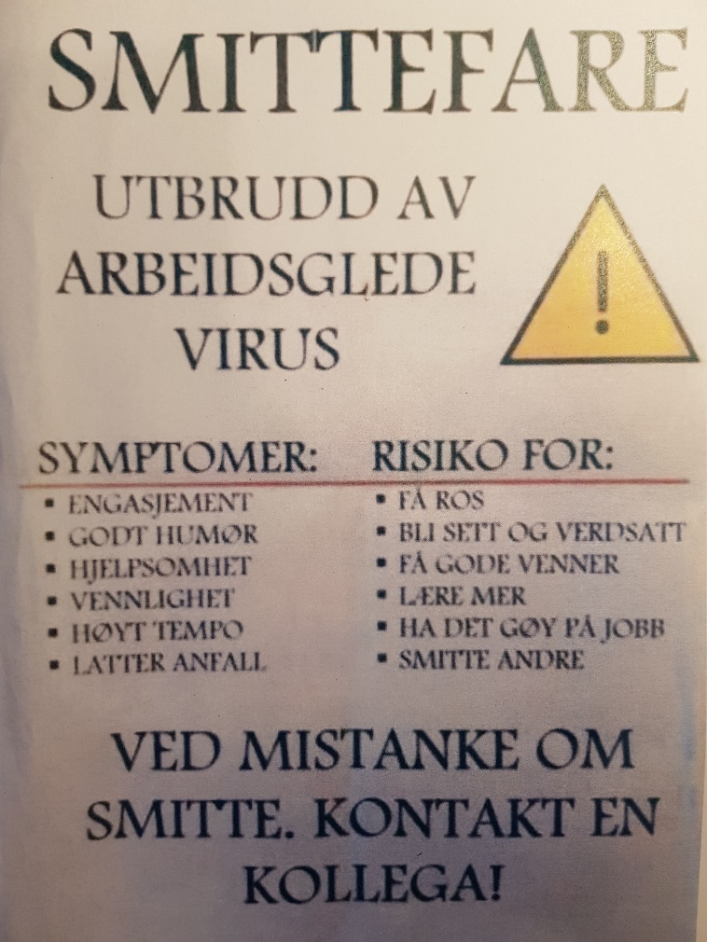
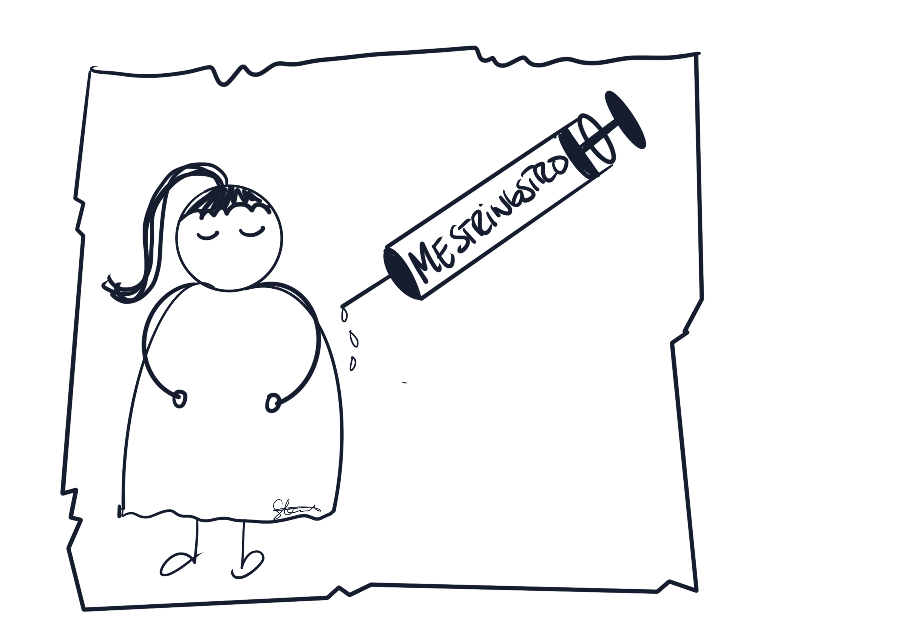
Men hvordan får jeg det da?
Stephanie Helland, 2022

Slide 17

Hvordan fremmer jeg…….
mestringstro?
…i min organisasjon?
Hvorfor? Fordi det som flest savner på jobben er å bli sett av nærmeste leder og tilbakemeldinger som gjør at de blir bedre i jobben sin!

Slide 18
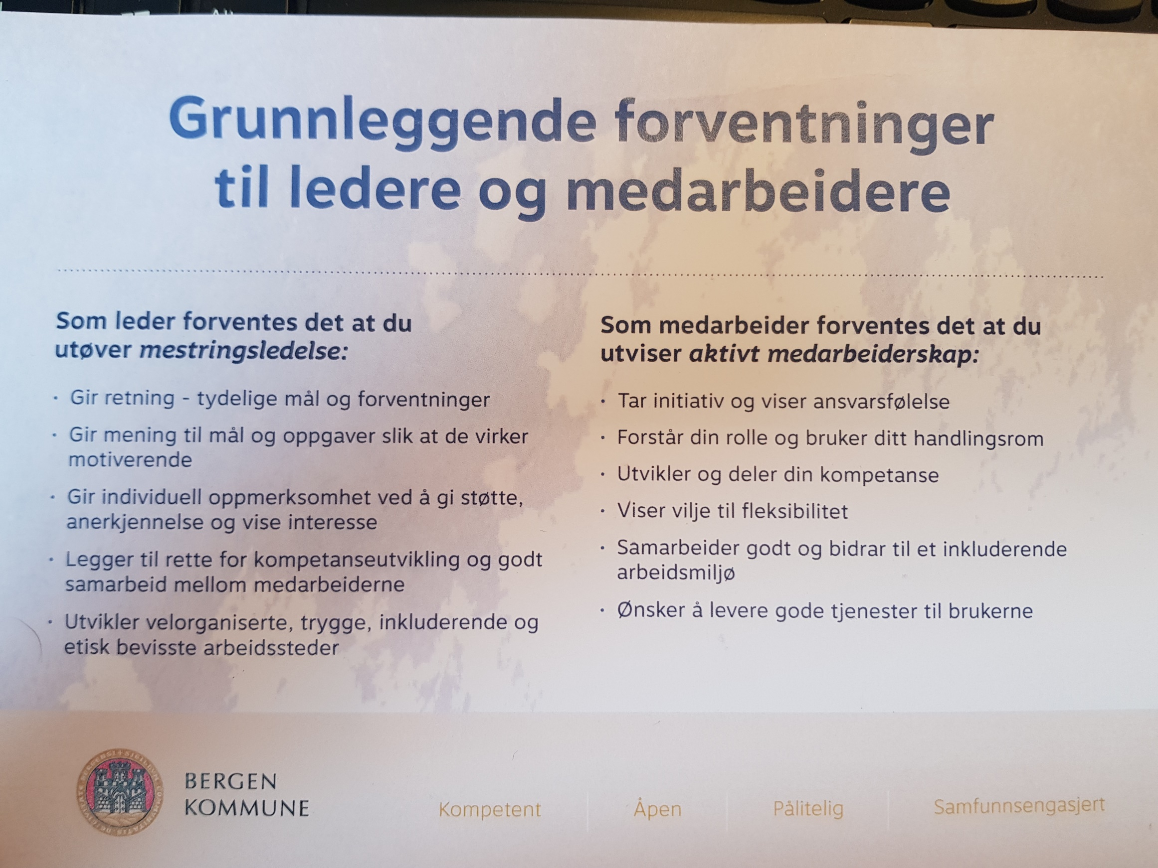
#påminning
Rolleklarhet
Interaksjon
Eksempel på hvordan koble 10-FAKTOR til kommunens/ organisasjonens verdier og forventninger til ansatte og ledere
Avklarte forventninger forebygger energilekkasje og fremmer mestringsopplevelser

Slide 19

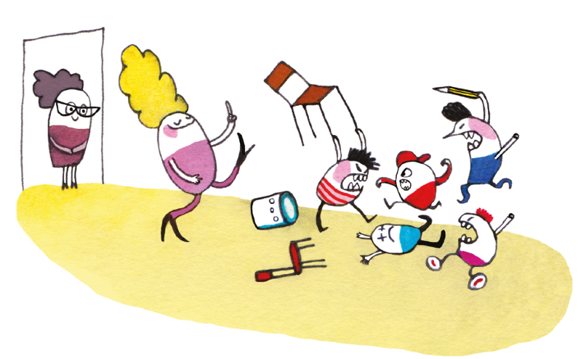
Mestringsorientert ledelse og tilbakemelding
Jeg tror hun klarer denne oppgaven godt!
Leder har tatt meg på fersken i å få det til før– og sagt det til meg. Så jeg tror jeg skal håndtere denne dagen godt også, selv om den blir utfordrende.
Ill. Pia Olsen

Slide 20

Hva tenker du «god feedback» er?
God/nyttig feedback skal kunne si noe om:
Hvordan ligger jeg an så langt? (hvor er jeg i forhold til målet)
Hva er mitt neste steg? (mål)
Hvordan skal jeg få det til? (strategi)
Hensikt med feedback er:
«lukke gapet mellom der vi er og der vi skal»
Utfordring:
Tilbakemelding kan utløse FRYKT!
Da må jeg forstå hva gapet er.

Slide 21
Hva ønsker du tilbakemelding på?
Velg 3 punkt.
Hvorfor?
Mye mindre «fryktskapende», mye lettere å ta i mot
Eksempel fra møteledelse:
Bli enige med om 5 kjennetegn på et godt, effektivt og lærende møte (eks. bruk «oppskrift på godt møte»
Før du starter møtet, velg ut og si fra om 2-3 kjennetegn du vil ha tilbakemelding på etter møtet. Eks. Innsjekk, oppsummere og utsjekk.
Gjennomfør møtet. Vurder deg selv ut i fra de 3 kjennetegnene. Be deretter om innspill fra møtedeltakerne på de samme punktene. Ser dere og vurderer dere likt? Hvorfor/hvorfor ikke?
Hvordan kan du oversette dette til din kommune/organisasjon?

Slide 22

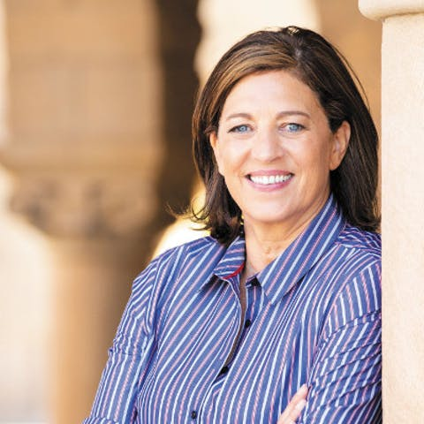
Tilbakemelding
Så hyggelig å høre. Det er lettere å gi tilbakemelding når du er tydelig på at du ønsker konkrete innspill.
Tusen takk for at du hjalp meg å ferdigstille rapporten! Du er god til å skrive oppsummeringer.
Virker best når:
  Den blir gitt kort tid etter utført handling
  Når den er konkret og direkte til deg
  Når den blir gitt til fra en person du har tillit til
  Når den gjelder noe du ikke visste du var i god i fra før
Forventning til eget læringspotensiale + andres forventning til ditt læringspotensiale, påvirker hvordan du tar i mot og bruker tilbakemeldingen!
Hvordan uttrykker du holdninger til dine ansatte og kollegaers potensiale?
Bandura, 1995 ; Boaler, 2019; Dweck, 2006; Hattie & Timperley, 2007; Latham, 2012.

Slide 23
Forarbeid til samtale:
-Medarbeider skriver inn prioriterte arbeidsoppgaver (3-4). Medarbeider vurderer egen mestring.
-Leder prioriterer medarbeiders arbeidsoppgaver 3-4).
I samtalen:
-utsjekk om der er like eller ulike prioriteringer og hvorfor
-refleksjon rundt opplevelse av mestring
-felles forståelse av hva som skal prioriteres videre og begges bidrag for økt opplevelse av mestring
#eksempel
Tips:
Opplevelse av autonomi kan påvirke mestring.
Opplevd bruk av kompetanse kan påvirke mestring.
Rolleklarhet kan påvirke mestring.
Arbeidsoppgaver: Skriv ned de 3 viktigste oppgaven du har i din jobb. Viktig=betydning oppgaven har for organisasjonen |  | Mestring
 | Prio
 | 1
 | 2
 | 3
Hva ønsker du tilbakemelding på?

Slide 24

Hva er godt utøvd ledelse?
Tenk på et eksempel der du har opplevd at andre utøvde god ledelse overfor deg:
Hva skjedde?
Hva ble sagt og gjort?
Parrefleksjon 5 min. Så deler vi felles.
Dnk Oppfølgingssamling 10-F - Mentimeter

Slide 25

Pause til 11.15

Slide 26
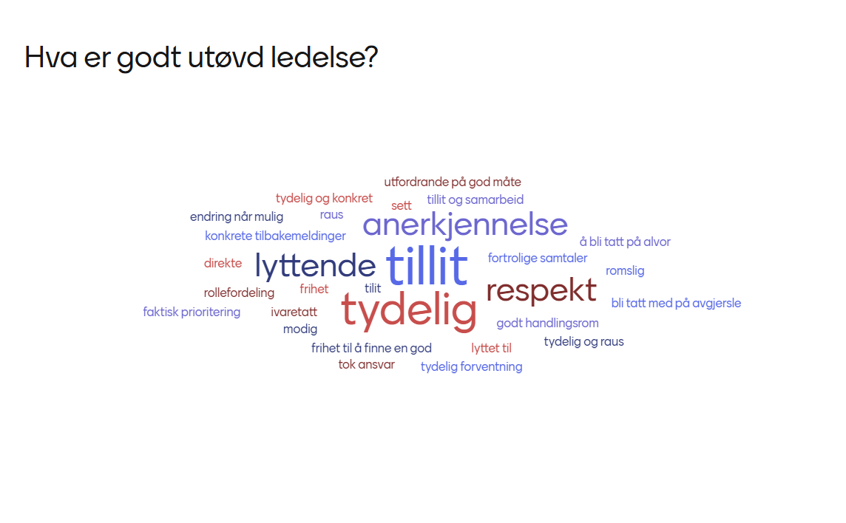

Slide 27
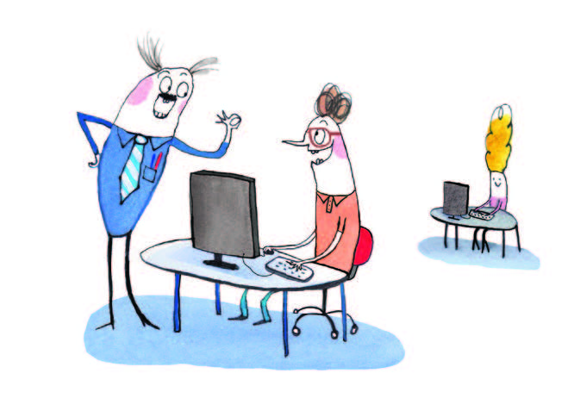
10-FAKTOR: KS’ medarbeiderundersøkelse
FAKTOR 5:
MESTRINGSORIENTERT LEDELSE
Definisjon: Ledelse som vektlegger at den enkelte medarbeider skal få utvikle seg og bli best mulig ut fra sine egne forutsetninger, slik at medarbeideren opplever mestring og yter sitt beste. (Engelsk: mastery oriented leadership, mastery oriented supervisor support.)
Har effekt på:
Indre motivasjon, bedre bruk av kompetanse, høyere fleksibilitetsvilje, bedre mestringsklima, lavere turnover
Påvirkes av:
Å få nyttige råd og konkret støtte til å forbedre ytelse
Få utfordringer som utvikler og styrker medarbeiderens kompetanse
Få nyttige tilbakemeldinger om medarbeiderens ytelse
Få mulighet til å utvikle seg
Lav opplevd mestringsorientert ledelse kommer ofte av:
Ikke bli sett
Uklar retning
Uklar mening
Manglende tilbakemelding
Eksempel på måleindikator
«Min nærmeste leder gir meg nyttige råd og støtte slik at jeg kan forbedre meg.»

Slide 28
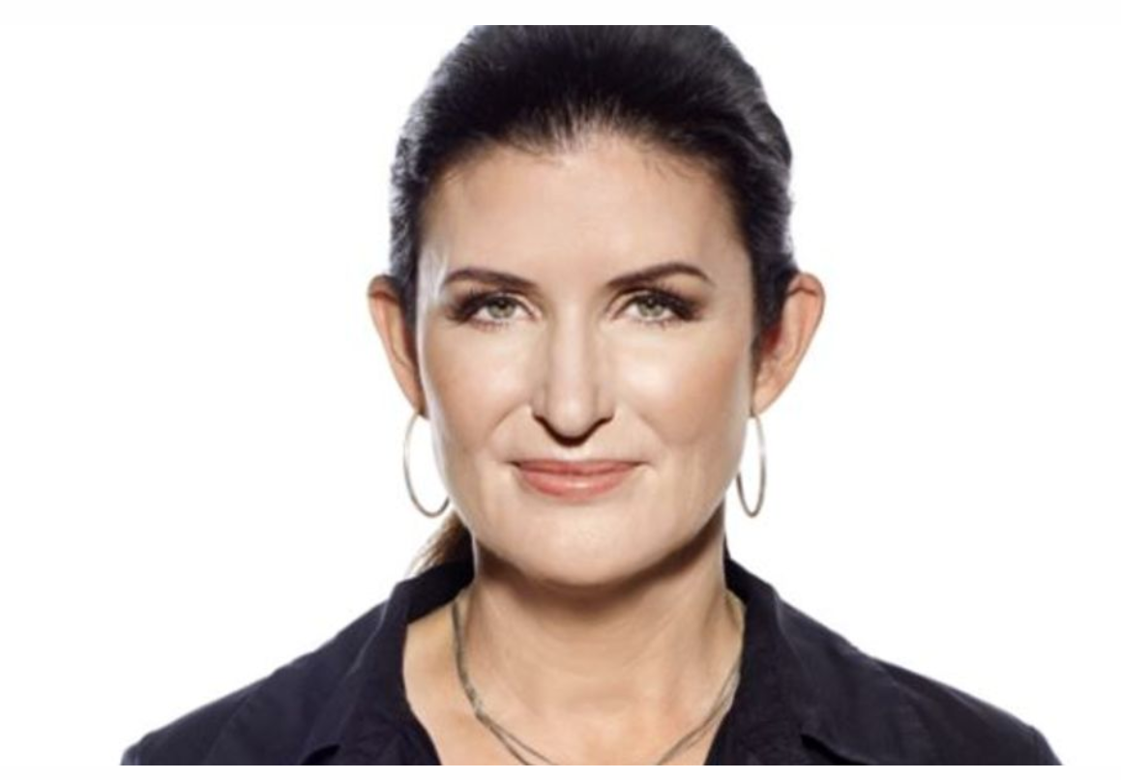
#påminning
De beste resultatene oppnås av ledere som satser på at medarbeiderne skal oppleve at de mestrer jobben godt.
Mestring er en forutsetning for gode resultater. Mestring er også et grunnleggende psykologisk behov. Vi har alle behov for å oppleve at vi kan håndtere de oppgavene og utfordringene vi møter. At vi kan noe og duger til noe. At vi lykkes med det vi prøver oss på. Og at vi får hentet ut noe av det beste i oss selv.
Min egen og mange andres forskning viser at medarbeidere som opplever «høy mestring», blir mer motiverte og lojale mot sin leder og mot organisasjonen. I tillegg får de bedre livskvalitet og en mer robust helse. Det viser seg også i lavere sykefravær.
Kjernen i mestringsledelse er å legge til rette for at medarbeiderne skal utvikle seg og mestre sine roller og arbeidsoppgaver best mulig, ut fra sine egne forutsetninger. Tillit, autonomi, gode relasjoner og skreddersøm til hver enkelt medarbeider er viktige elementer.
Et annet avgjørende element er å bidra til et mestringsorientert arbeidsklima. Et slikt arbeidsklima innebærer at medarbeiderne selv ønsker å gjøre hverandre gode fremfor å konkurrere om å være best. I et godt mestringsklima, deler medarbeidere kompetanse med hverandre, slik at både hver enkelt medarbeider og gruppen som helhet mestrer og yter bedre.
Mestringsorienterte ledere får større påvirkningskraft gjennom personlige maktbaser som respekt og tillit, informasjon, kompetanse og saklige argumenter.
Undersøkelser fra tusenvis av norske ledere og medarbeidere, viser at mestringsledelse gir best resultater både for enkeltmedarbeideren, arbeidsgruppen og organisasjonen som helhet.
Mestrer du ledelse? - ledernytt.no
Tekst: Linda Lai, Professor i organisasjonspsykologi ved Handelshøyskolen BI.

Slide 29
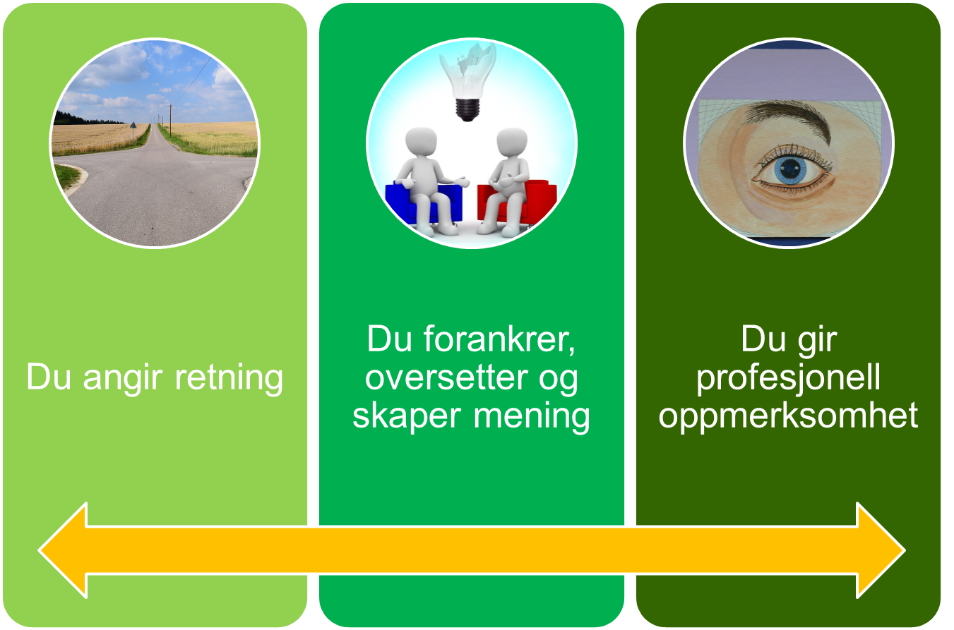
Mestringsorientert ledelse
Nr. | Kjennetegn på mestringsorientert ledelse | 1-5 | Begrunnelse
1 | Setter tydelig retning og mål
2 | Gir mening til mål og oppgaver
3 | Gir individuell oppmerksomhet og anerkjennelse
4 | Gir konkrete og nyttige tilbakemeldinger
5 | Gir autonomi og tillit
6 | Uttrykker tydelige forventninger og stiller krav
7 | Følger opp
8 | Inspirerer og motiverer
Mestringsorientert
Sammenhenger mellom din opplevelse av god ledelse og mestringsorientert ledelse?

Slide 30
Mestringsorientert ledelse
Nr. | Kjennetegn på mestringsorientert ledelse | 1-5 | Begrunnelse
1 | Setter tydelig retning og mål
2 | Gir mening til mål og oppgaver
3 | Gir individuell oppmerksomhet og anerkjennelse
4 | Gir konkrete og nyttige tilbakemeldinger
5 | Gir autonomi og tillit
6 | Uttrykker tydelige forventninger og stiller krav
7 | Følger opp
8 | Inspirerer og motiverer
Mestringsorientert
Hva er dine styrker og din dine utfordringer? Vurder deg selv, ca. 3 min. Velg ett område du er god på og ett du vil bli bedre på. Hvordan skal du jobbe for å videreutvikle eget lederskap? Del i breakoutrooms, ca. 10 min.

Slide 31
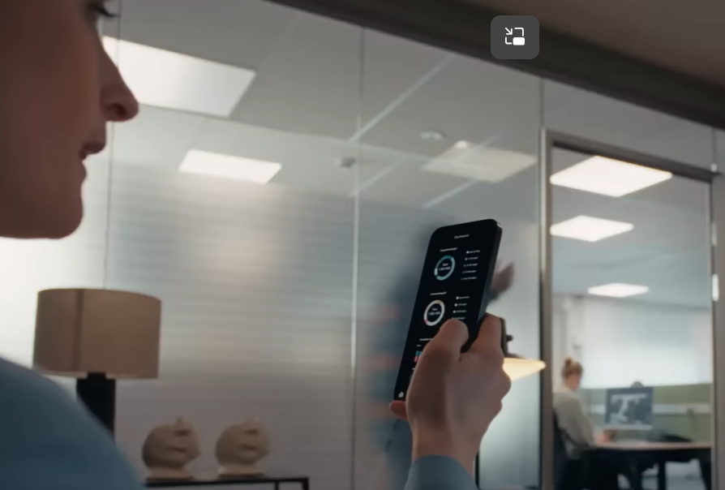
Har du to minutter?

Slide 32

Men ALT er jo viktig!!!

Slide 33

Og vi har ikke tid!

Slide 34
«Gå inn» i boblene!
Eks. «Vet du hva du kan påvirke i din jobb?»
De 10 faktorene:
Indre motivasjon
Mestringstro
Autonomi
Kompetansemobilisering
Mestringsorientert ledelse
Rolleklarhet
Relevant kompetanseutvikling
Fleksibilitetsvilje
Mestringsklima
Prososial motivasjon
Bilder og plakater | 10FAKTOR

Slide 35
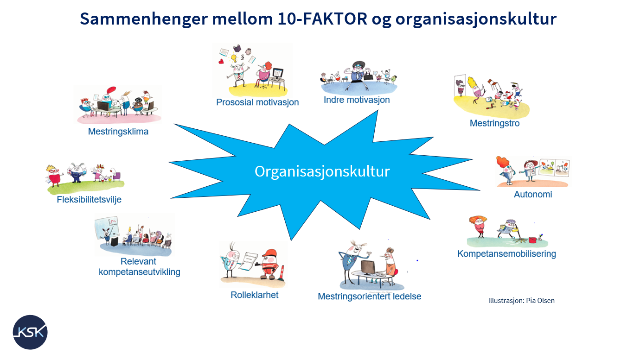
Sammenhenger visjon, verdier og 10-FAKTOR?
#eksempel
Mer himmel på jord
Bekjennende
Misjonerende
Tjenende
Åpen

Slide 36
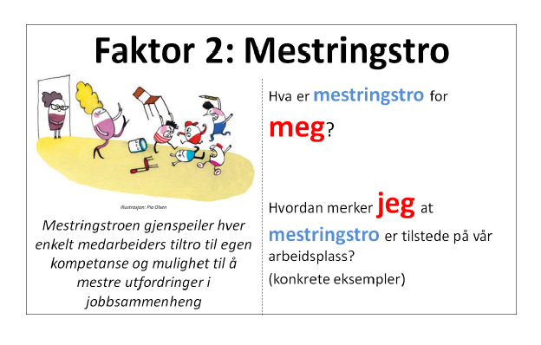
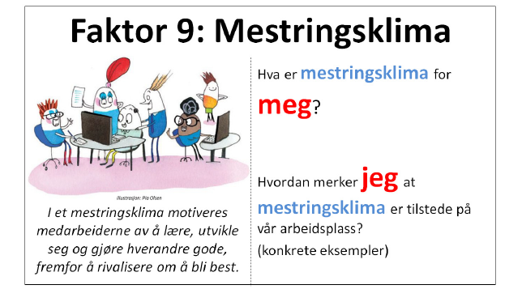
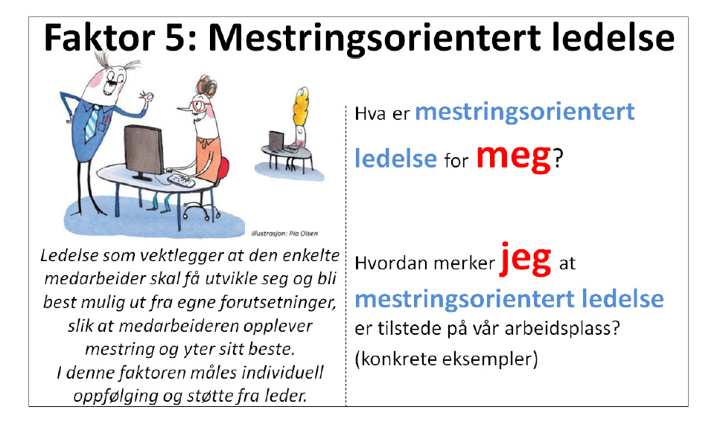

Refleksjonskort
-bidrar felles forståelse-
#påminning
Og hva er min rolle? Hva gjør jeg?
Bergen kommune, HR

Slide 37
Kultur for…
Hvilke av gruppene/enhetene lykkes godt med 10-FAKTOR arbeidet?
Hva gjør de som lykkes godt?
  Hva av dette handler om kultur for organisasjonsutvikling, godt partssamarbeid eller god ledelse?
Hvordan kan de som lykkes godt få mulighet til å dele med resten?
  Hva har dere av møteplasser?
  Tenk kort og enkelt (gjerne vha. digitale delingsverktøy, fremfor stort og komplisert)

Slide 38

Oppsummert oppfølging 10-FAKTOR
S
Y
S
T
E
M
A
T
I
K
K
Sett i kalender
Finn sammenhenger med eksisterende visjon, verdier, arbeidsgiverpolitikk, styringsdokument, satsningsområder
Se i sammenheng med forventninger/rolleklarhet (den gode leder, den gode medarbeider, den gode organisasjon)
Bruk i medarbeider-/utviklingssamtaler
Bygg tilbakemeldingskultur
Bruk i møter
Bruk som grunnlag for lederutvikling og organisasjonsutvikling

Slide 39
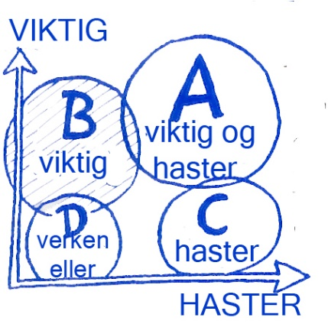

Slide 40
Hvordan: Jobbe smartere?
-gjennomtenkt energiforbruk-
#påminning
Prioriter prioritering
  Ta de mest utfordrende oppgavene først og tidlig på dagen
  «Spar» hjernen før utfordrende oppgaver
    Eks. ikke «bare les noen eposter først»
      Svært energitappende for hjernen….
Ikke start dagen med «management»/admin.oppg – ta de til slutt
Ikke start et møte med informasjon…..
Davis, J: (2015): Two Awesome Hours

Slide 41

Til ettertanke……
Hvor lang tid tror du det tar fra en epost er sendt ut, til den er lest? (i snitt)
Adam Alter ass. Prof New York University trodde 10 min……
….6 sekund…..
70% av all epost er lest innen 6 sekund…..
Det tar deg mindre enn 6 sekund å lese denne teksten, men det er lenge nok til at den gjennomsnittlige medarbeider avbryter det han/hun holder på med for å lese innkommende epost……
Det tar ca. 20-25 min å komme inn igjen i oppgaven
Hvis du åpner 25 epost om dagen…..spredt utover dagen….har du i praksis ingen tid der du er optimalt produktiv….. «dybdelæringsmodus»
«Reducing the effect of Email interruptions on Employees»,
Jackson, Dawson and Wilson, 2003
«Irresistible», Adam Alter, 2017

Slide 42

Så hva gjør man da…?
Skjerm deg! - sett av egen eposttid på dagen (prioriter prioritering)
Ta vekk påminninger som viser at epost kommer inn….
Lev med at du ikke må se «null» i innboksen….
«Emails are like zombies.
You keep killing them, and they keep coming».
Chuck Klosterman, New York Times

Slide 43
Hvorfor er det viktig å følge opp undersøkelsen?
Hva er fremmere for at jeg gjennomfører analyseprosessene og følger opp?
Hva er hemmere for at jeg gjennomfører analyseprosessene og følger opp

Slide 44

  Dette kurset blir bra hvis…?
Gjensidige avklarte forventninger fremmer mulighet for mestring og forebygger energilekkasje
  Arbeid med 10-FAKTOR blir bra hvis…?
Gjør du dette med dine ansatte/kolleger?
Hvilken faktor i 10-FAKTOR er dette?
- Mentimeter

Slide 45

Refleksjonsstund og evaluering
Ta utgangspunkt i dagen i dag
Dette fikk jeg økt innsikt i/ forståelse for…
Dette skal være mitt neste steg for å sikre implementering og bruk i hverdagen…
Dette ønsker jeg å lære mer om…
Dnk Oppfølgingssamling 10-F - Mentimeter

Slide 46
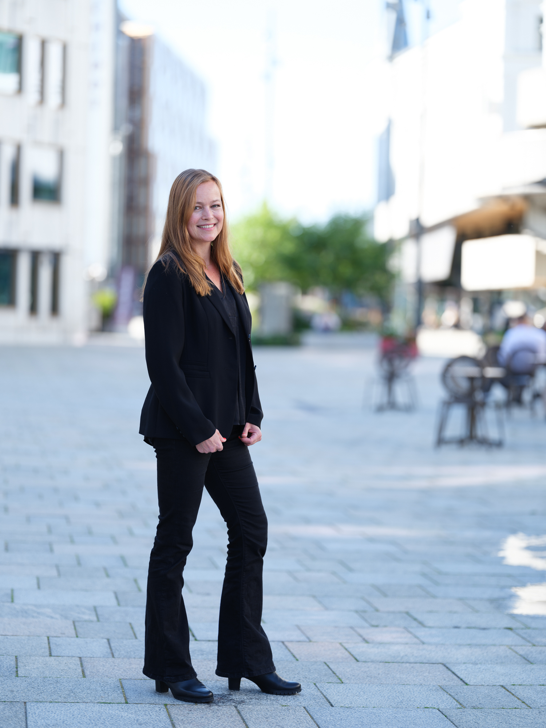
Takk for i dag!

